Slide 1
Русский язык
2 класс
Тема: Связь имени прилагательного с именем существительным.
Учитель: Киселева С.А.

Slide 2
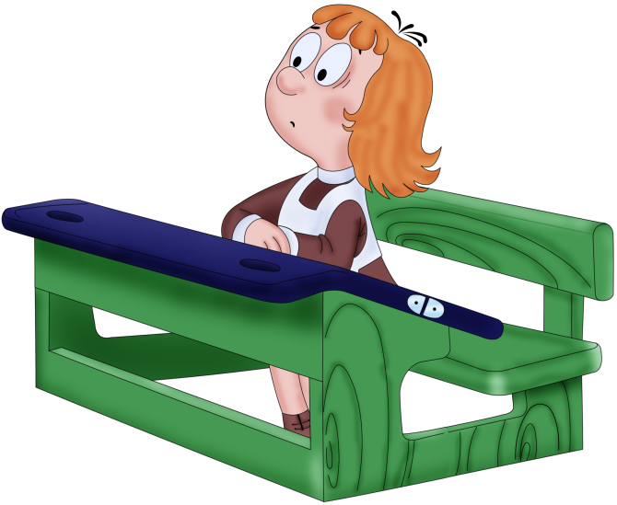
Цель:
формирование умения устанавливать взаимосвязь имён прилагательных с именами существительными в словосочетании и предложении.

Slide 3
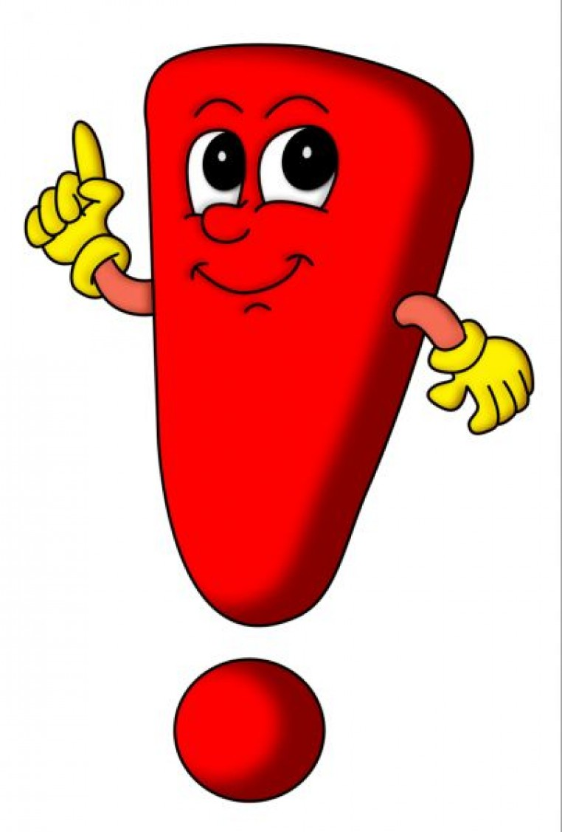
Задание № 1
Просмотрите новый материал с помощью видео: Связь имени прилагательного с именем существительным. Русский язык 2 класс, перейдя по ссылке
https://www.youtube.com/watch?v=0wjVcBHR1M0&t=47s
Прочитайте правило на с. 89, 90,91.

Slide 4

Задание №2
Выполните упр. 153, с. 89. Загадки списывать не надо – только словосочетания.

Slide 5
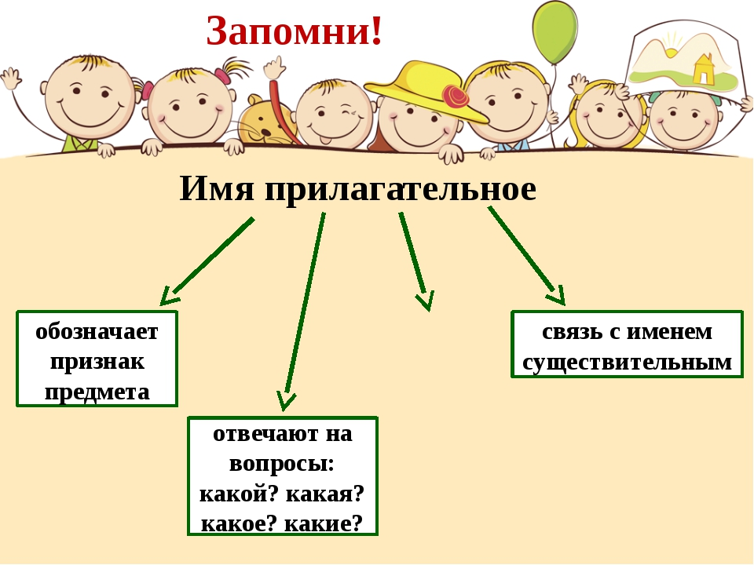
Задание №3
Выполните упр. 155, с. 90.

Slide 6
Задание для контроля
Ответьте на вопросы:
-О каких частях речи мы сегодня говорили?
- Что вы о нем знаете?
- Как пишется частица не с глаголами?

Slide 7

Домашнее задание
Выполните упр. 156, с. 91.

Slide 8
Для тех, кому интересно (устно)
Сказка «Приключение зёрнышка»
«Посадили весной в……………….. землю ………….. зернышко. Появился из зернышка ……………… росточек.
Земля, вода и ……………….солнце помогли ему превратиться в ………………колосок, полный ……………. зерен.
Осенью колоски собрали и обмолотили — достали зерна из колоска. Из зерен сделали крупу, а из крупы можно уже сварить …………………………………………кашу.»
Тёплую, крохотное, слабенький, ласковое, сильный, новых, вкусную и полезную

Slide 9


